Slide 1
Übung macht den Meister – auch in der LUSD
Fachtag Schulportal Hessen und LUSD am 07.06.2024
-

Slide 2
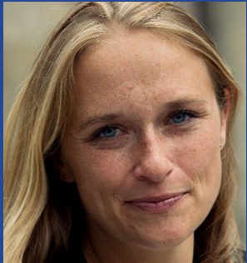
Steffi Gilbert
Dozentin
LUSD Dozentin seit 2021
LUSD-Softwaretesterin seit 2014
Dozentin für Schulverwaltungssoftware
Notes:
Begrüßung
Kurze Vorstellung

Slide 3
Wichtige Voraussetzung:
Teilnahme an den Seminaren
„LUSD Grundlagen“ und „LUSD-Grundlagen Schülermanagement“
→ Diese Vorkenntnisse werden durch Übung macht den Meister aufgegriffen und vertieft.

Slide 4
Vorgehen in der heutigen Veranstaltung
Sie erhalten die Übungsaufgaben zunächst ohne vorherige Erklärungen.
Pro Übungsaufgabe haben Sie 2-3 min eigene Bearbeitungszeit.
Nach einem Übungsblock (gegliedert nach den Menüpunkten der LUSD) erhalten Sie eine live präsentierte Musterlösung.
→ Erklärung zu den jeweiligen Arbeitsbereichen in der LUSD
→ Sensibilisierung für die übergreifenden Webseiten
→ Auswirkung der erstellten Einträge auf andere Menüpunkte
Sollten Sie Fragen haben, stellen Sie sie gerne direkt beim Klicken durch die Musterlösung.
Gegen Ende der Veranstaltung erhalten Sie noch einen Überblick über die weiteren Unterstützungsangebote in der LUSD.

Slide 5
Übungsaufgaben Überblick
Schule
Fügen Sie Ihrer Übungsschule eine neue Schulform hinzu.
Verteilen Sie in der neuen Schulform alle Stufen und Semester.
Ordnen Sie Ihrer Übungsschule ein neues Fach der Gruppe Fremdsprachen hinzu.
Schüler
Nehmen Sie einen neuen Schüler auf. Füllen Sie alle Pflichtfelder aus.
Suchen und übernehmen Sie Ihren neu angelegten Schüler. Aktivieren Sie den Schüler.
Unterricht
Erstellen Sie eine Klasse für die Schulform aus Aufgabe 1.
Erstellen Sie einen Klassenkurs für die eben angelegte Klasse.
Ordnen Sie den neuen Schüler der eben erstellten Klasse zu.
Berichte
Erstellen Sie den Bericht „Klassenliste“ im Excel Format.
Nutzen Sie die Schnellsuche für den Bericht „Schülerinfoseite“. Erstellen Sie diesen Bericht im PDF Format.

Slide 6
Übungsaufgaben zum Menüpunkt Schule
Fügen Sie Ihrer Übungsschule eine neue Schulform hinzu.
Verteilen Sie in der neuen Schulform alle Stufen und Semester.
Ordnen Sie Ihrer Übungsschule ein neues Fach der Gruppe Fremdsprachen hinzu.

Slide 7
Übungsaufgaben zum Menüpunkt Schüler
Nehmen Sie einen neuen Schüler auf. Füllen Sie alle Pflichtfelder aus.
Suchen und übernehmen Sie Ihren neu angelegten Schüler.
Aktivieren Sie den Schüler.

Slide 8
Übungsaufgaben zum Menüpunkt Unterricht
Erstellen Sie eine Klasse für die Schulform aus Aufgabe 1.
Erstellen Sie einen Klassenkurs für die eben angelegte Klasse mit dem neu angelegten Fach der Gruppe Fremdsprachen.
Ordnen Sie den neuen Schüler der eben erstellten Klasse zu.

Slide 9
Übungsaufgaben zum Menüpunkt Berichte
Erstellen Sie den Bericht „Klassenliste“ im Excel Format.
Nutzen Sie die Schnellsuche für den Bericht „Schülerinfoseite“.
Erstellen Sie diesen Bericht im PDF Format.

Slide 10
FEEDBACK über das Befragungsportal
11 Uhr

Slide 11
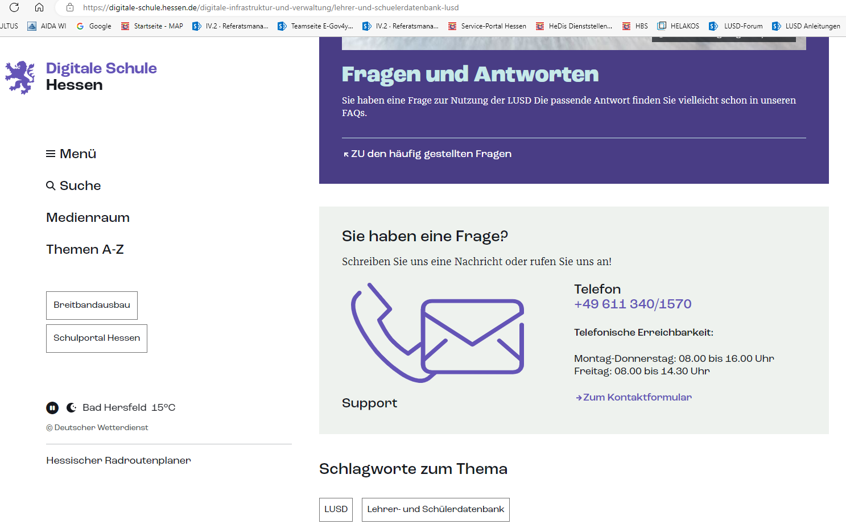

Helpdesk (LUSD-Support) bei Problemen mit Schul-ID, Übungs-LUSD, produktive LUSD
Die Kontaktdaten des Helpdesk finden Sie auf der Seite :
https://digitale-schule.hessen.de/digitale-infrastruktur-und-verwaltung/lehrer-und-schuelerdatenbank-lusd
Hier können Sie direkt ein Ticket zur Hilfe eröffnen
Notes:
LUSD-Support

Slide 12
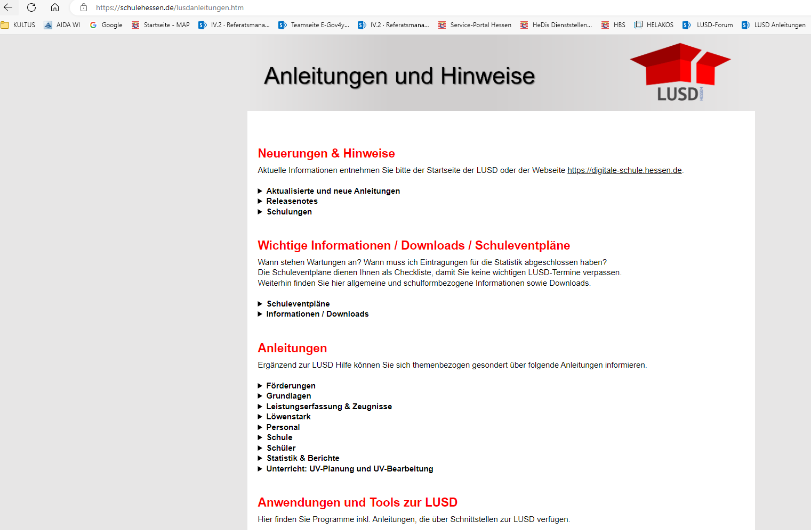
LUSD-Anleitungen
Wichtige Informationen und LUSD Anleitungen finden Sie unter:
https://schulehessen.de/lusdanleitungen.htm
Notes:
LUSD-Forum und Anleitungen

Slide 13
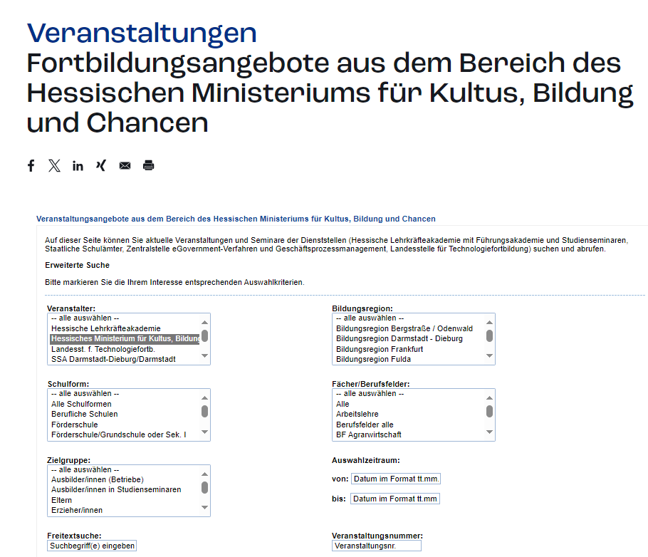
Fortbildungen
Informationen zu Fortbildungen finden Sie:
https://kultus.hessen.de//Schuldienst/Fortbildung-Beratung-Evaluation/Fortbildungsangebote-HKM
Wenn Sie alle angebotenen LUSD Schulungen sehen möchten, markieren Sie bitte das Hessische Ministerium für Kultus, Bildung und Chancen.
Wenn Sie eine Veranstaltungsnummer haben, bitte hier eintragen.
Notes:
LUSD-Forum und Anleitungen

Slide 14

Vielen Dank für
Ihre Aufmerksamkeit
und bis zur nächsten Schulung!
Ihre
Steffi Gilbert
Notes:
Verabschiedung
TN-Bescheinigung wird per Mail zugesandt

Slide 15
Anhang

Slide 16
16
07.06.2024

Slide 17
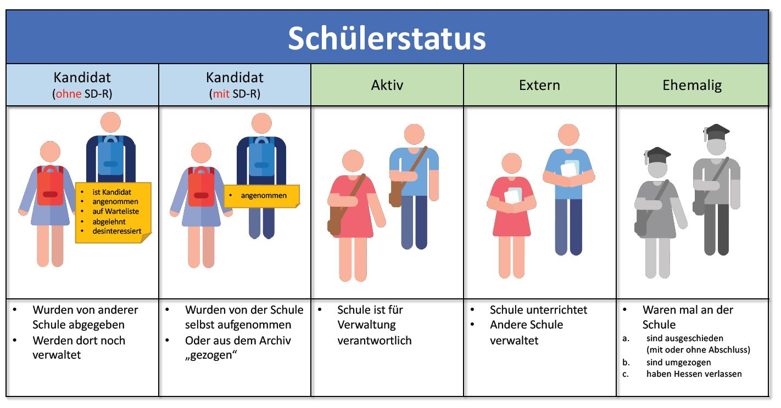
Schüler-Statuskonzept in der LUSD
17
07.06.2024

